Slide 1
﴿ وَلَحْمِ طَيْرٍ مِمَّا يَشْتَهُونَ ﴾
صدق الله العظيم
[الواقعة: ٢١]

Slide 2
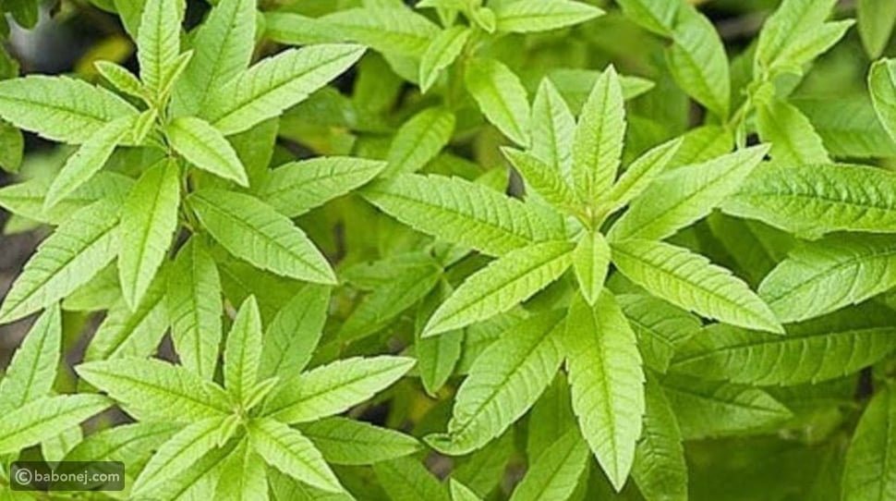
مقارنة إضافة مستويات مختلفة من مسحوق أوراق
اللويزة الليمونية ((Aloysia Citriodora والمضاد الحيوي الأوكسي تتراسايكلين في علائق فروج اللحم في الأداء الإنتاجي و المايكروبي وحالة الأكسدة
إشراف
أ. م. د. هدى الحمداني
طالبة الماجستير
زهراء عامر جميل

Slide 3
المقدمة

Slide 4
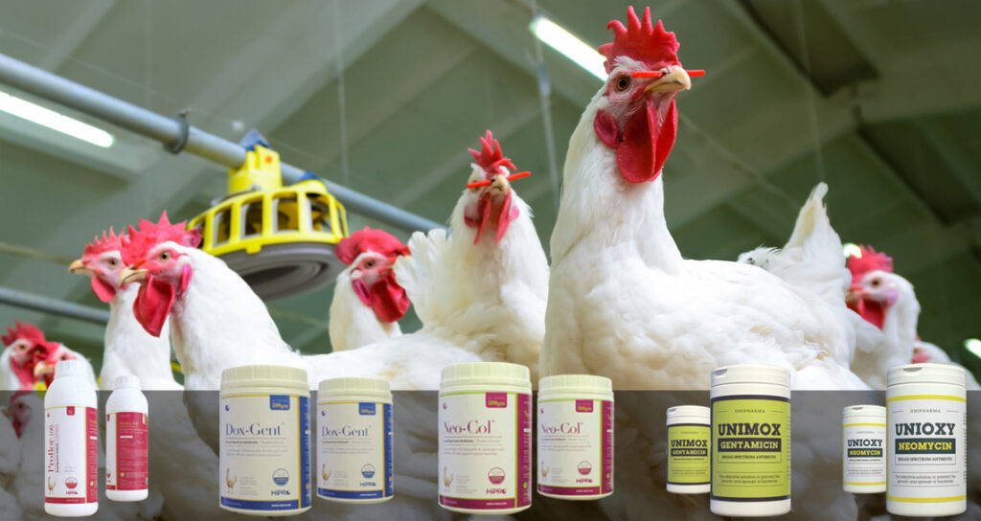
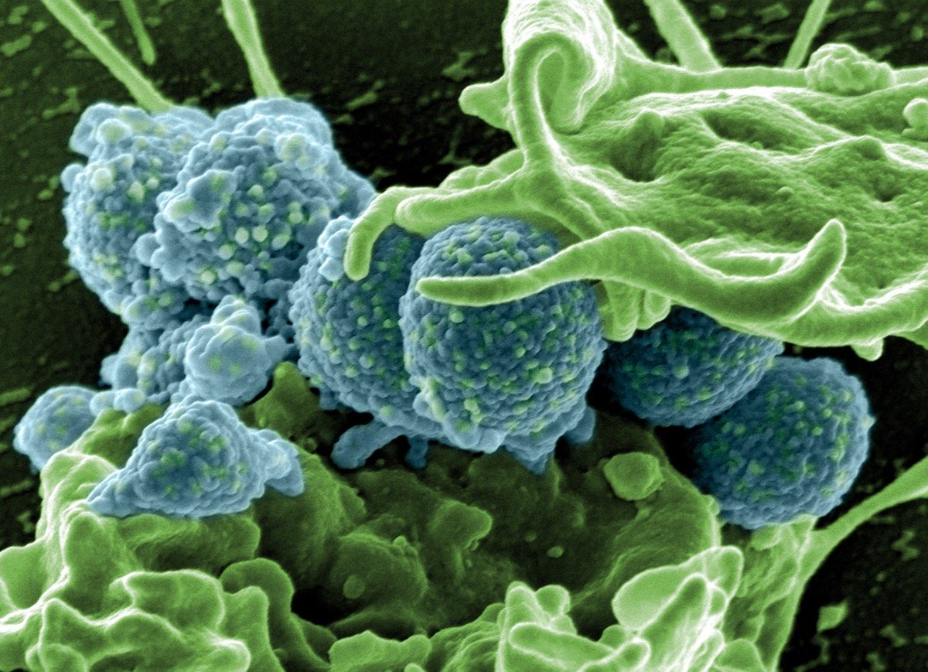
الاستخدام الشائع والمفرط للمضادات الحيوية
سلالات بكتيريا مقاومة للمضادات الحيوية

Slide 5
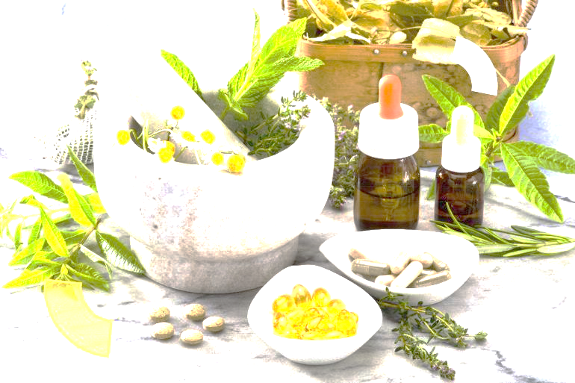
المقدمة
المنتجات الطبيعية
بديلًا طبيعياً عن المضادات الحيوية
مضادات للاحياء المجهرية(الضارة)
مضادات الاكسدة
محفزات النمو
لتحسين أداء الطيور الداجنة

Slide 6
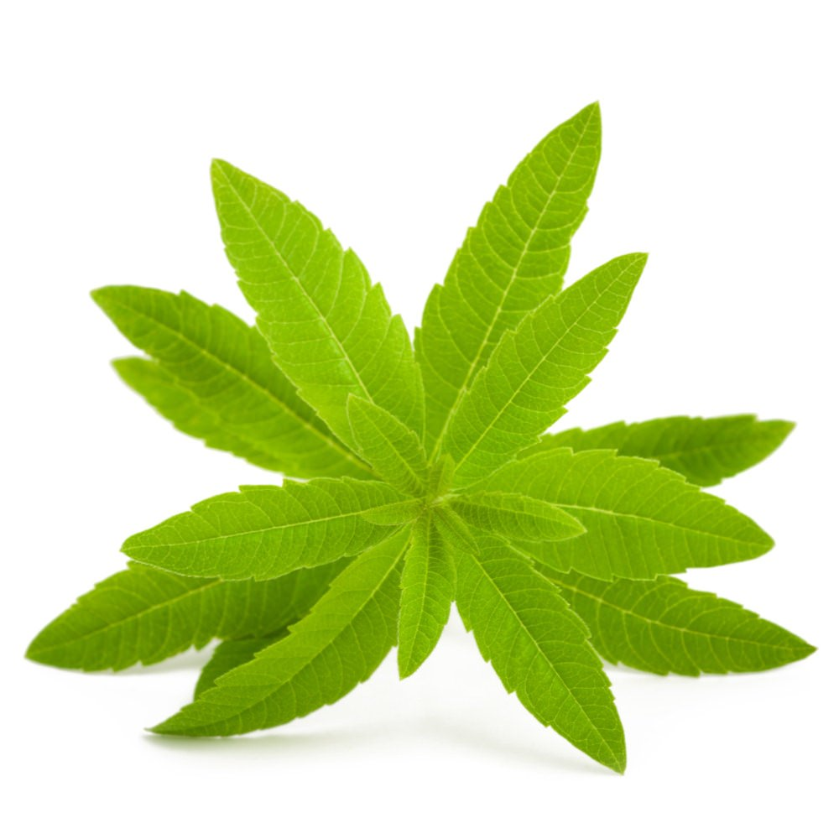
(Aloysia citriodora)
نبات اللويزة الليمونية
هو من ‏النباتات الطبية العطرية ينتمي الى عائلة حقيقيات الاوراق جنس اللويزة تزرع في جميع أنحاء البحر الأبيض المتوسط وشمال ‏إفريقيا وامريكا الجنوبية ‏Dos Santos)‎‏ واخرون,2017)‏,
تنمو ‏بسرعة ويمكن أن يصل ارتفاعها إلى 2 - 3 ‏ أمتار, ساقها مستقيمة تحمل أوراقًا كاملة ورمحية ‏الشكل خشنة بعض ‏الشيء ‏(‏Belkamel‏ واخرون 2018).‏
تحتوي أوراقها على رائحة الليمون مما يشجع استخدامها في العديد من المستحضرات الغذائية مثل الأسماك والدواجن (Funes واخرون ,2009)

Slide 7
قياس تراكيز المجاميع الفعالة في مسحوق أوراق اللويزة الليمونية
225.9
إجمالي محتوى الفينولات (ملجم / 100 جم)
185.6
إجمالي محتوى الفلافونويدات (ملجم/ 100جم)
13.6
إجمالي محتوى قلويدات (%)
14.5
6.2
2.6
إجمالي محتوى التريبنويدات (%)
إجمالي محتوى جليكوسيدات (%)
إجمالي محتوى الصابونين(%)
المصدر: اجري تحليل لعينة في مختبرات وزارة العلوم والتكنلوجيا
/قسم بحوث التربة والمياه

Slide 8
اهداف الدراسة
ولقلة الدراسات لنبات اللويزة الليمونية ((Aloysia Citriodora لبيان تأثيراتها في الأداء الإنتاجي والمايكروبي لفروج اللحم والتغذية فضلا عما اشير إليه من وظائف وتأثيرات في الصفات الحيوية للانسان والحيوان لذا صمم البحث الحالي لتحقيق الأهداف التالية :

Slide 9
اهداف الدراسة
تأثير إضافة مستويات مختلفة من مسحوق أوراق نبات اللويزة الليمونية لعلائق فروج اللحم في الأداء الإنتاجي واعداد الأحياء المجهرية النافعة والضارة مقارنه بالمضاد الحيوي الأوكسي تتراسايكلين.
تأثير إضافة مستويات مختلفة من ‏ مسحوق أوراق نبات اللويزة الليمونية لعلائق فروج اللحم في مؤشرات الاكسدة للذبائح قبل وبعد الخزن لمدة 60يوماً مقارنه بالمضاد الحيوي الأوكسي تتراسايكلين.
تأثير إضافة مستويات مختلفة من ‏ مسحوق أوراق نبات اللويزة الليمونية لعلائق فروج اللحم ‏على بعض من المؤشرات الحسية.

Slide 10
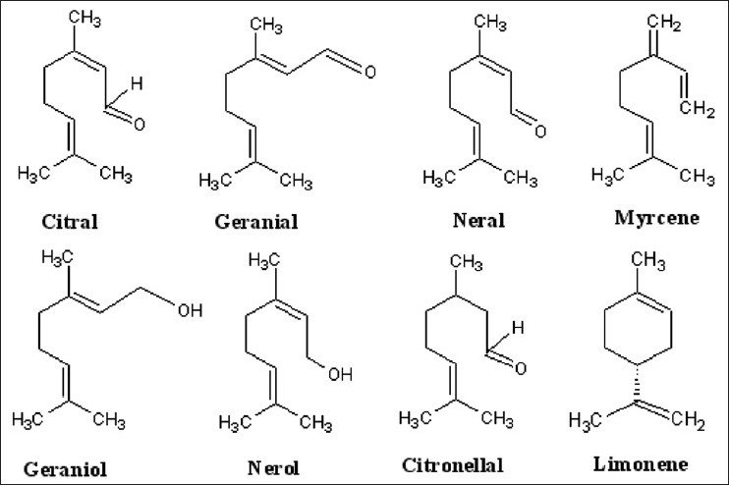
المواد وطرائق العمل
أهم المركبات الفعالة في مسحوق أوراق اللويزة الليمونية
المادة الفعالة | التركيز
الكافور(%) | 12.5
ليمونين(%) | 8.9
لينالول(%) | 6.5
ميرسين (%) | 8.1
الهكسان(%) | 0.8
أ- بينين(%) | 4.58
النيرال (%) | 16.6
السترال(%) | ‏24.2‏
جيرانيول(%) | 17.82
ابجنين (ppm) | 45.12
لوتولين (ملغم / كغم) | 15.49
الكركمين (ملغم / كغم) | 6.25
التركيب الحلقي للمواد الفعالة لنبات اللويزة الليمونية (Oladeji واخرون , 2019)
المصدر: اجري تحليل لعينة في مختبرات وزارة العلوم والتكنلوجيا /قسم بحوث التربة والمياه

Slide 11
المواد وطرائق العمل
الفحوصات الكيميائية لمسحوق الليويزة الليمونية
الجدول (1) التحليل الكيميائي للويزة الليمونية
التحليــــــــل |  | القيـــــمة
المكونات (%) | بروتين | 8.22
 | دهون | 2.3
 | الياف | 26
 | رطوبة | 6.67
 | رماد | 15
 | كاربوهيدرات | 41.81
طاقة (كيلوسعرة) |  | 2030
الجدول (2) فحص السموم للويزة الليمونية
الفحــــــــص | النتيــــجة
افلاتوكسين | 9.7
T2/ HT2 | 53.7
اوكراتوكسين | 9.7
المصدر: اجري تحليل لعينة في مختبرات وزارة الزراعة/دائرة الثروة الحيوانية/قسم السيطرة النوعية

Slide 12
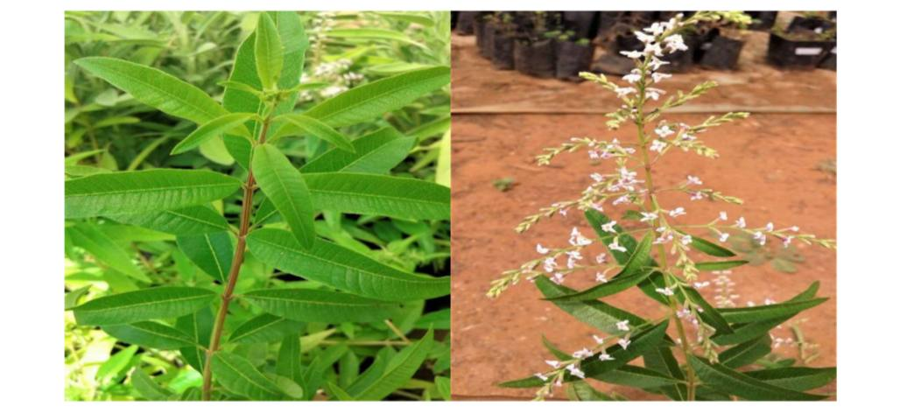
أوراق وأزهار نبات اللويزة الليمونية
(Aloysia citrodora )

Slide 13
أوراق نبات اللويزة الليمونية (Aloysia citrodora )
اليابسة قبل الطحن

Slide 14
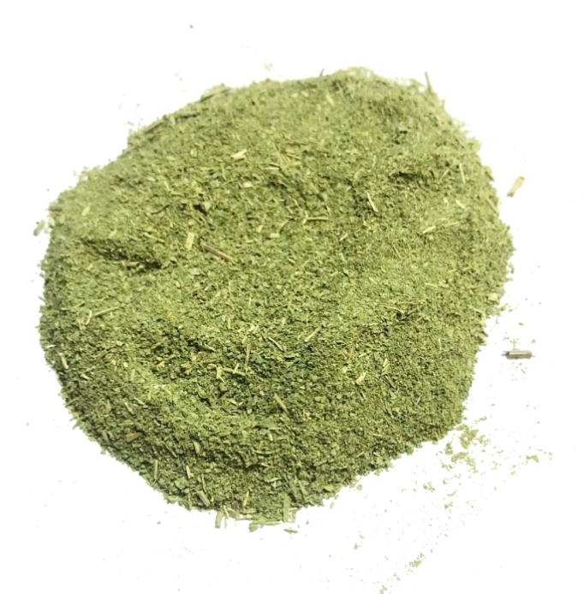
مسحوق اللويزة الليمونية (Aloysia citrodora ) المستخدم في التجربة

Slide 15
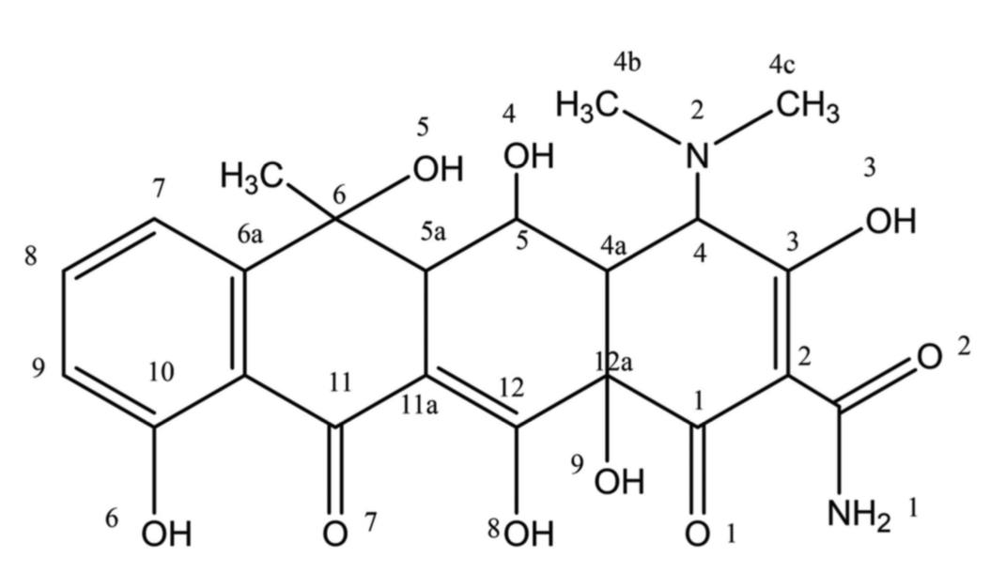
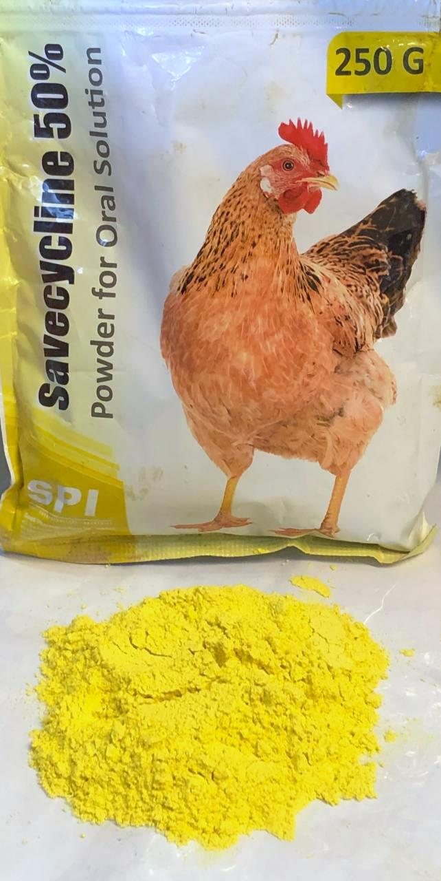
التركيب الكيميائي للأوكسي تتراسايكلين ‎‏( ‏Yao‏ واخرون 2022)‏.
الاوكسي تتراسايكلين المستخدم في التجربة

Slide 16
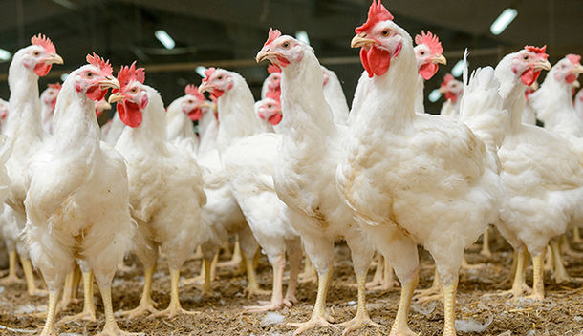
المواد وطرائق العمل

Slide 17
مخطط التجربة
300 فرخ سلالة ROSS 308 بعمر يوم واحد
T5
إضافة2 % لويزة ليمونية /كغم علف
T4
إضافة 1.5% لويزة ليمونية /كغم علف
T3
إضافة 1% لويزة ليمونية /كغم علف
T2
إضافة اوكسي تتراسايكلين 250غم/كغم علف
T1
معاملة سيطرة
(من دون إضافة)
مؤشرات الاكسدة في المصل والذبائح قبل وبعد الخزن | العد البكتيري | الصفات الإنتاجية
MDF FFA PV الكلوتاثيون المختزل في المصل | للبكتريا النافعة والضارة والعد الكلي للبكتريا في الامعاء | وزن الجسم الاسبوعي الزيادة الوزنية الاسبوعية والتراكمية معامل التحويل الغذائي الاسبوعي والتراكمي العلف الاسبوعي والتراكمي الهلاكات الصفات النوعية للذبائح عند عمر 42 يوم

Slide 18
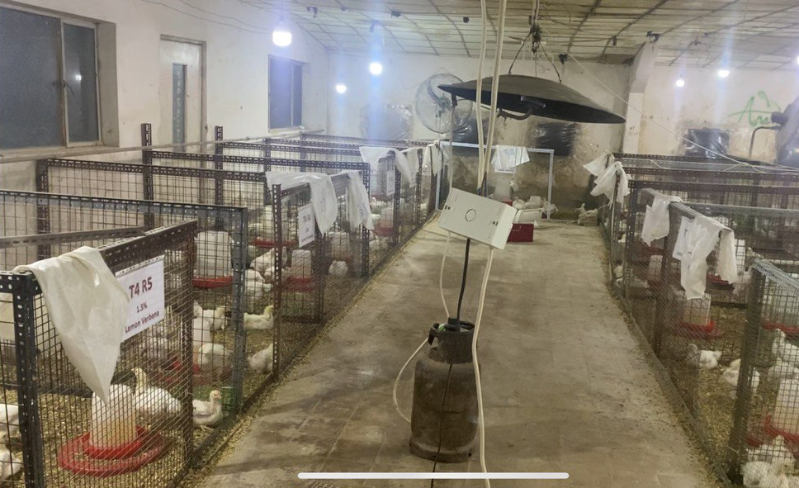
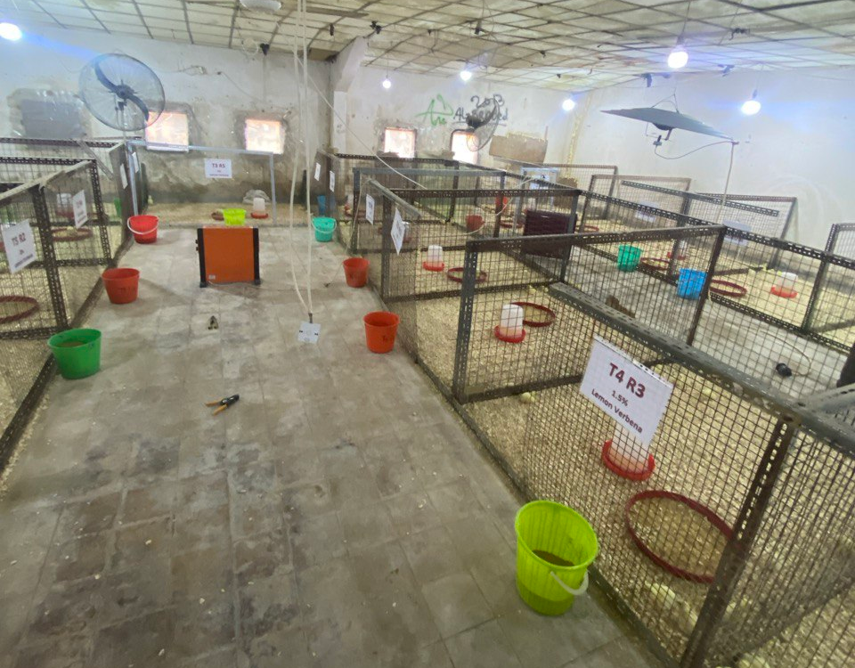
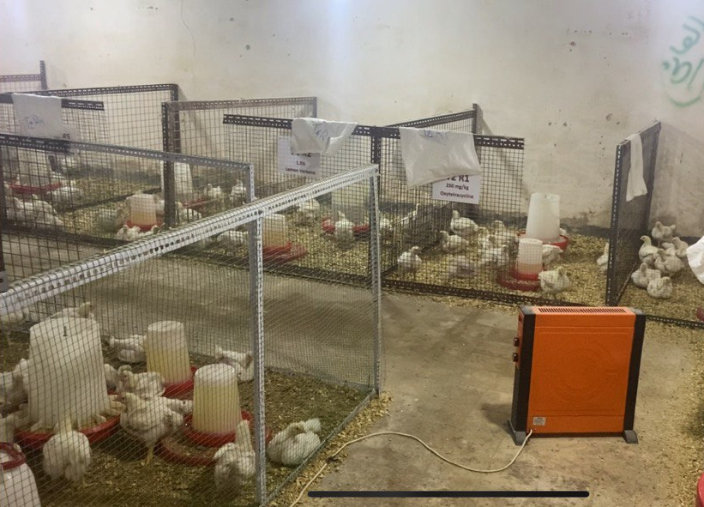
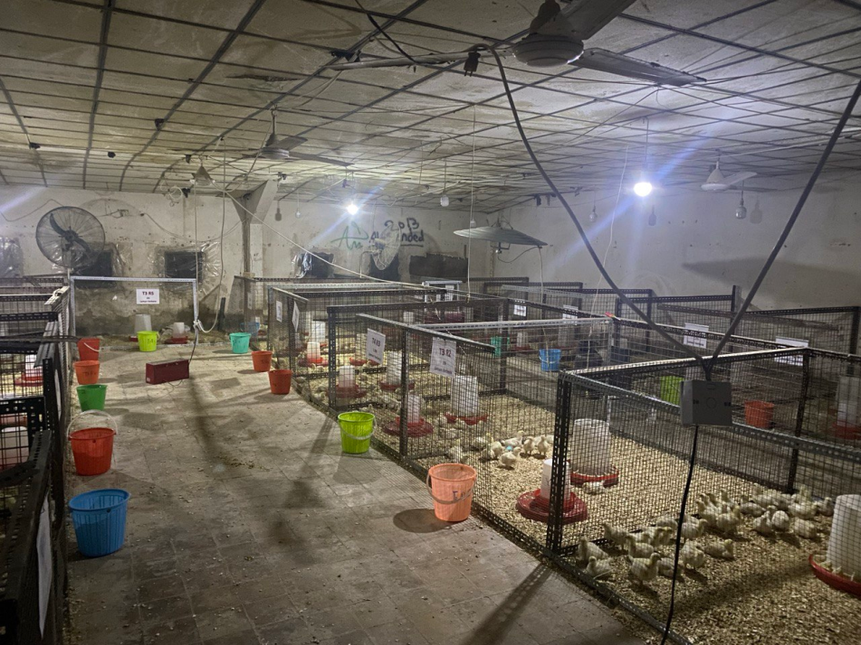
جانب من قاعة التربية

Slide 19
جدول (1)
تأثير إضافة مستويات مختلفة من مسحوق أوراق اللويزة الليمونية ( Aloysia citrodora ) الى العليقة في معدل وزن الجسم الحي لفروج اللحم غم /طير (المتوسط ± الخطأ القياسي ).
المعاملات | معدل وزن الجسم الحي (غم)
 | عند عمر يوم | الاسبوع الاول | الاسبوع الثاني | الاسبوع الثالث | الاسبوع الرابع | الاسبوع الخامس | الاسبوع السادس
T1 | 42.41 ±0.06 | 142.58 ±1.59 AB | 407.16 ±7.51 | 914.18 ±7.65 A | 1554.92 ±22.68 AB | 2248.67 ±37.03 B | 3068.25 ±24.38 AB
T2 | 42.1 ±0.13 | 150.08 ±3.84 A | 420.83 ±11.7 | 914.25 ±3.91 A | 1597.58 ± 33.11 A | 2377.17 ±31.58 A | 3176.72 ±77.92 A
T3 | 42.41 ±0.08 | 131.25 ±4.73 C | 393.08 ±6.76 | 867.58 ±15.36 AB | 1520.92 ±19.65 ABC | 2289.50 ±21.62 AB | 3122.67 ±15.01 AB
T4 | 42.7 ±0.09 | 130.50 ±3.91 C | 384.50 ±19.08 | 825.75 ±23.65 B | 1445.33 ± 34.91 C | 2218.92 ±38.93 B | 2977.67 ±48.49 B
T5 | 42.5 ±0.00 | 134.0 ±1.87 BC | 358.28 ±6.43 | 863.50 ±19.52 AB | 1497.57 ±26.84 BC | 2284.20 ±20.30 AB | 3076.42 ±46.56 AB
مستوى المعنوية | N.S | ** | N.S | ** | ** | ** | **
**تشير الحروف المختلفة ضمن العمود الواحد إلى وجود فروق معنوية بمستوى (p<0.01).
N.S: تشير إلى عدم وجود فروق معنوية بين المعاملات .

Slide 20
جدول (2)
تأثير إضافة مستويات مختلفة من مسحوق أوراق اللويزة الليمونية ‏ (Aloysia citrodora)الى العليقة في معدل الزيادة الوزنية الاسبوعية والكلية لفروج اللحم غم /طير (المتوسط ± الخطأ القياسي ).
* المعاملات | معدل الزيادة الوزنية(غم) |  |  |  |  |  | الزيادة التراكمية 1-6 اسابيع
 | الاسبوع الاول | الاسبوع الثاني | الاسبوع الثالث | الاسبوع الرابع | الاسبوع الخامس | الاسبوع السادس
T1 | 100.16 ±1.62 AB | 264.58 ±6.85 | 507.01 ±3.39 A | 640.73 ±17.81AB | 693.75 ±51.63B | 819.58 ±21.86 | 3025.83 ±24.36 AB
T2 | 107.98 ±3.78A | 270.75 ±10.05 | 493.41 ± 26.01 A | 683.33 ±27.09A | 779.58 ±22.42AB | 799.55 ±49.62 | 3134.62 ±77.94A
T3 | 88.83 ±4.75C | 261.83 ±5.27 | 474.50 ±9.34AB | 653.33 ±11.61AB | 768.58 ±12.96AB | 833.16 ±10.18 | 3080.25 ±15.05AB
T4 | 87.80 ±3.84C | 254 ±16.54 | 441.25 ±10.47B | 619.58 ±15.62B | 773.58 ±14.59AB | 758.75 ±19.48 | 2934.97 ±48.41B
T5 | 91.50 ±1.87BC | 244.50 ±2.33 | 469.33 ±5.67AB | 634.06 ±7.86AB | 786.63 ±17.40A | 792.21 ±28.42 | 3018.25 ±39.98AB
مستوى المعنوية | ** | N.S | ** | ** | ** | N.S | **
**تشير الحروف المختلفة ضمن العمود الواحد إلى وجود فروق معنوية بمستوى (p<0.01).
N.S: تشير إلى عدم وجود فروق معنوية بين المعاملات .

Slide 21
جدول (3)
تأثير إضافة مستويات مختلفة من مسحوق أوراق اللويزة الليمونية ‏ ( ‏Aloysia citrodora‏ ( الى العليقة ‏في معدل استهلاك العلف الاسبوعي والتراكمي لفروج اللحم (المتوسط ± الخطأ القياسي) .
* المعاملات | معدل العلف المستهلك (غم/طير) |  |  |  |  |  | معدل استعلاك العلف التراكمي من 6-1 اسبوع
 | الاسبوع الاول | الاسبوع الثاني | الاسبوع الثالث | الاسبوع الرابع | الاسبوع الخامس | الاسبوع السادس
T1 | 136.00 ±3.84AB | 338.33 ±17.24 AB | 649.33 ±8.44A | 938.16 ±8.31 | 1153.50 ±18.95 B | 1366.33 ±22.18 AB | 4581.67 ±34.37AB
T2 | 130.66 ±4.19B | 363.91 ±8.75A | 638.08 ±16.27 A | 949.16 ±27.08 | 1238.50 ± 47.02 AB | 1349.00 ±58.67 AB | 4669.33 ±102.54A
T3 | 145.33 ±6.17 AB | 333.25 ±5.26 AB | 628.75 ±12.25 AB | 942.00 ±15.62 | 1199.50 ±13.13 AB | 1411.25 ±15.06 A | 4660.08 ±33.56A
T4 | 144.25 ±4.37 AB | 328.58 ±7.57B | 590.50 ±15.37B | 889.33 ±23.62 | 1164.83 ±16.90 B | 1292.92 ±28.80 B | 4410.42 ±75.75B
T5 | 151.29 ±6.09A | 339.22 ±7.76 AB | 617.19 ±15.79 AB | 918.19 ±20.26 | 1263.53 ± 37.65 A | 1397.58 ±34.16 AB | 4687.03 ±107.99AB
مستوى المعنوية | ** | ** | ** | N.S | ** | ** | **
**تشير الحروف المختلفة ضمن العمود الواحد إلى وجود فروق معنوية بمستوى (p<0.01).
N.S: تشير إلى عدم وجود فروق معنوية بين المعاملات .

Slide 22
جدول (4)
تأثير إضافة مستويات مختلفة من مسحوق أوراق اللويزة الليمونية ‏ ( ‏Aloysia citrodora‏ ( الى العليقة ‏ في معامل التحويل الغذائي الأسبوعي والتراكمي غم علف / غم زيادة وزنية لفروج اللحم (المتوسط ± الخطأ القياسي ).
* المعاملات | معامل التحويل الغذائي غم علف / غم زيادة وزنية |  |  |  |  |  | معامل التحويل الغذائي والتراكمي من 6-1اسبوع
 | الاسبوع الاول | الاسبوع الثاني | الاسبوع الثالث | الاسبوع الرابع | الاسبوع الخامس | الاسبوع السادس
T1 | 1.36 ±0.05 AB | 1.27 ±0.05 | 1.28 ±0.01 | 1.46 ±0.04 | 1.69 ±0.09 | 1.67 ±0.05 | 1.45 ±0.02 AB
T2 | 1.21 ±0.06 B | 1.34 ±0.03 | 1.30 ±0.08 | 1.39 ±0.04 | 1.59 ±0.08 | 1.69 ±0.03 | 1.42 ±0.01 B
T3 | 1.67 ±0.18 A | 1.27 ±0.02 | 1.32 ±0.01 | 1.44 ±0.00 | 1.56 ±0.01 | 1.69 ±0.02 | 1.49 ±0.02 AB
T4 | 1.66 ±0.12 A | 1.31 ±0.07 | 1.33 ±0.03 | 1.43 ±0.02 | 1.50 ±0.03 | 1.70 ±0.02 | 1.49 ±0.02 AB
T5 | 1.65 ±0.09 A | 1.38 ±0.02 | 1.31 ±0.02 | 1.44 ±0.01 | 1.61 ±0.06 | 1.76 ±0.02 | 1.53 ±0.03 A
مستوى المعنوية | ** | N.S | N.S | N.S | N.S | N.S | **
**تشير الحروف المختلفة ضمن العمود الواحد إلى وجود فروق معنوية بمستوى (p<0.01).
N.S: تشير إلى عدم وجود فروق معنوية بين المعاملات .

Slide 23
جدول (5)
تأثير إضافة مستويات مختلفة من مسحوق أوراق اللويزة الليمونية ‏ ( ‏Aloysia citrodora‏ ( الى العليقة ‏ في الوزن الحي ووزن الذبيحة غم/ طير ونسبة ألتصافي % لفروج اللحم بعمر 42 يوماُ (المتوسط ± الخطأ القياسي ).
* المعاملات | الوزن الحي غم / طير | وزن الذبيحة غم / طير | نسبة التصافي %
T1 | 3081.67 ±46.66 | 2385.00 ±35.47 | 77.39 ±0.24 AB
T2 | 3156.67 ±93.10 | 2430.00 ±46.45 | 77.02 ±0.84 AB
T3 | 3075.00 ±75.22 | 2420.00 ±72.51 | 78.67 ±0.47 A
T4 | 3050.00 ±76.97 | 2305.00 ±32.53 | 75.61 ±0.89 B
T5 | 3113.33 ±18.55 | 2353.33 ±6.00 | 75.59 ±0.25 B
مستوى المعنوية | N.S | N.S | **
**تشير الحروف المختلفة ضمن العمود الواحد إلى وجود فروق معنوية بمستوى (p<0.01).
N.S: تشير إلى عدم وجود فروق معنوية بين المعاملات .

Slide 24
جدول (6)
تأثير إضافة مستويات مختلفة من مسحوق أوراق اللويزة الليمونية ‏ ( ‏Aloysia citrodora‏ ( ‏الى العليقة ‏ في الوزن النسبي لقطعيات الذبيحة الرئيسية والثانوية لفروج اللحم عند عمر ‏‏42 يوماُ (المتوسط ± الخطأ القياسي ).‏
* المعاملات | الصدر % | الفخذين % | الظهر % | الجناحين % | الرقبة %
T1 | 42.00 ±0.16A | 26.05 ±0.42 | 16.99 ±0.37 | 9.35 ±0.17 | 5.37 ±0.21
T2 | 41.47 ±1.33AB | 26.18 ±0.60 | 16.37 ±0.63 | 9.66 ±0.24 | 5.89 ±0.10
T3 | 42.52±0.97A | 26.49±1.48 | 16.30±0.47 | 9.29 ±0.07 | 5.23 ±0.14
T4 | 38.48±0.51B | 26.96±0.22 | 16.85±0.72 | 9.90 ±0.19 | 5.64 ±0.38
T5 | 39.59±1.12AB | 26.69±0.80 | 16.64±0.59 | 9.63 ±0.18 | 5.94 ±0.11
مستوى المعنوية | ** | N.S | N.S | N.S | N.S
**تشير الحروف المختلفة ضمن العمود الواحد إلى وجود فروق معنوية بمستوى (p<0.01).
N.S: تشير إلى عدم وجود فروق معنوية بين المعاملات .

Slide 25
جدول (7)
تأثير إضافة مستويات مختلفة من مسحوق أوراق اللويزة الليمونية ‏ ( ‏Aloysia citrodora‏ ( ‏الى العليقة ‏ في الوزن النسبي للأعضاء ‏الداخلية القابلة للأكل ودهن البطن لفروج اللحم عند عمر 42 يوماُ (المتوسط ± الخطأ القياسي ).‏
* المعاملات | القلب % | الكبد % | القانصة % | دهن البطن %
T1 | 0.48 ±0.00B | 2.05 ±0.16 | 1.35 ±0.13 | 0.86 ±0.20
T2 | 0.57 ±0.03AB | 2.10 ±0.20 | 1.53 ±0.02 | 0.96 ±0.18
T3 | 0.64 ±0.07A | 2.11 ±0.10 | 1.46 ±0.10 | 0.93 ±0.25
T4 | 0.54 ±0.04AB | 2.01 ±0.18 | 1.68 ±0.26 | 0.93 ±0.16
T5 | 0.52 ±0.01AB | 2.08 ±0.09 | 1.49 ±0.10 | 0.85 ±0.19
مستوى المعنوية | ** | N.S | N.S | N.S
**تشير الحروف المختلفة ضمن العمود الواحد إلى وجود فروق معنوية بمستوى (p<0.01).
N.S: تشير إلى عدم وجود فروق معنوية بين المعاملات .

Slide 26
جدول (8)
تأثير إضافة مستويات مختلفة من مسحوق أوراق اللويزة الليمونية ‏ ( ‏Aloysia citrodora‏ ( ‏الى ‏العليقة ‏ في أعداد البكتريا E.coliو Lactobacillus و Total count لفروج اللحم عند عمر 42 يوماً (المتوسط ±الخطأ القياسي ).
المعاملات | المتوسطات ±الخطأ القياسي
 | Total count | E. Coli | Lactobacillus
T1 | 8.53 ±0.12 bc | 4.14 ±0.33 abc | 6.14 ±0.05 c
T2 | 8.27 ±0.21 c | 3.14 ±0.21 c | 6.52 ±0.18 c
T3 | 10.21 0.36 a | 3.75 ±0.26 bc | 7.07 ±0.21 b
T4 | 10.29 ±0.35 a | 4.75 ±0.08 ab | 7.02 ±0.25 b
T5 | 9.24 ±0.24 b | 5.48 ±0.84 a | 7.84 ±0.02 a
مستوى المعنوية | ** | ** | **
**تشير الحروف المختلفة ضمن العمود الواحد إلى وجود فروق معنوية بمستوى (p<0.01).
N.S: تشير إلى عدم وجود فروق معنوية بين المعاملات .

Slide 27
جدول (9)
تأثير إضافة مستويات مختلفة من مسحوق أوراق اللويزة الليمونية ‏ ( ‏Aloysia citrodora‏ ‏‏) ‏الى ‏العليقة ‏ في بعض من مؤشرات الاكسدة والخزن عند عمر صفر يوم للحم الفخذ لفروج اللحم ‏عند عمر 42 يوما (المتوسط ±الخطأ القياسي ).
* المعاملات | الكلوتاثيون PPm | PV ملي مكافئ | TBA ملغم /‏MDA‏ كغم لحم | FFA ‎%‎
T1 | 5.403 ± 0.96 A | 3.87 ±0.02 A | 0.04 ±0.00 A | 0.48 ±0.00 A
T2 | 5.460 ± 0.95 A | 3.41 ±0.03 B | 0.03 ±0.00 B | 0.40 ±0.00 B
T3 | 5.420 ± 0.97 A | 3.07 ±0.02 C | 0.03 ±0.00 C | 0.32 ±0.00 C
T4 | 5.453 ± 0.96 A | 2.48 ±0.02 D | 0.02 ±0.00 D | 0.23 ±0.01 D
T5 | 5.460± 0.97 A | 2.67 ±0.02 E | 0.02 ±0.00 E | 0.27 ±0.00 E
مستوى المعنوية | N.S | ** | ** | **
**تشير الحروف المختلفة ضمن العمود الواحد إلى وجود فروق معنوية بمستوى (p<0.01).
N.S: تشير إلى عدم وجود فروق معنوية بين المعاملات .

Slide 28
جدول (10)
تأثير إضافة مستويات مختلفة من مسحوق أوراق اللويزة الليمونية ‏ ( ‏Aloysia citrodora‏ ‏‏) ‏الى ‏العليقة ‏ في بعض من مؤشرات الاكسدة والخزن عند عمر 60 يومًا للحم الفخذ لفروج اللحم عند عمر يوم 42 يوما (المتوسط ±الخطأ القياسي ).
* المعاملات | PV | TBA | FFA
T1 | 5.18 ±0.03 A | 0.07 ±0.00 A | 0.65 ±0.01 A
T2 | 4.25 ±0.04 B | 0.05 ±0.00 B | 0.53 ±0.01 B
T3 | 3.71 ± 0.02 C | 0.04 ±0.00 C | 0.44 ±0.00 C
T4 | 2.75 ± 0.02 D | 0.02 ±0.00 D | 0.30 ±0.00 D
T5 | 3.02 ±0.01 E | 0.04 ±0.00 E | 0.36 ±0.00 E
مستوى المعنوية | ** | ** | **
**تشير الحروف المختلفة ضمن العمود الواحد إلى وجود فروق معنوية بمستوى (p<0.01).
N.S: تشير إلى عدم وجود فروق معنوية بين المعاملات .

Slide 29
جدول (11)
تأثير إضافة مستويات مختلفة من مسحوق أوراق اللويزة الليمونية ‏ ( ‏Aloysia citrodora‏ ‏‏) ‏الى ‏العليقة ‏ في التقييم الحسي التذوقي والمظهري للحم لقطعة ‏الصدر لذبائح فروج اللحم عند عمر 42 يوما (المتوسط±الخطأ القياسي).
المعاملات | النكهة | العصيرية | الطراوة | التقبل العام | المظهر العام
T1 | 4.00±0.53 B | 3.80 ±0.41 B | 4.50± 0.34 B | 5.30 ±0.30 AB | 5.00 ±0.33 B
T2 | ±4.00 0.44 B | 4.50 ± 0.40 AB | 4.40 ±0.37 B | 4.80 ±0.44 B | 4.80 ±0.38 B
T3 | ±5.50 0.22 A | 5.30 ±0.21 A | 5.90 ± 0.17 A | 6.00 0.21 ± A | ±6.20 0.20 A
T4 | 5.70 ± 0.33 A | 5.10 ±0.48 A | 0.33 ±5.40 AB | ± 5.90 0.23 A | ±6.20 0.20 A
T5 | 0.44 ± 5.00 A | 4.80 ± 0.48 AB | ±4.90 0.43 AB | 0.45±5.40 AB | 6.20 ±0.20 A
مستوى المعنوية | * | * | * | * | *
**تشير الحروف المختلفة ضمن العمود الواحد إلى وجود فروق معنوية بمستوى (p<0.01).
N.S: تشير إلى عدم وجود فروق معنوية بين المعاملات .

Slide 30
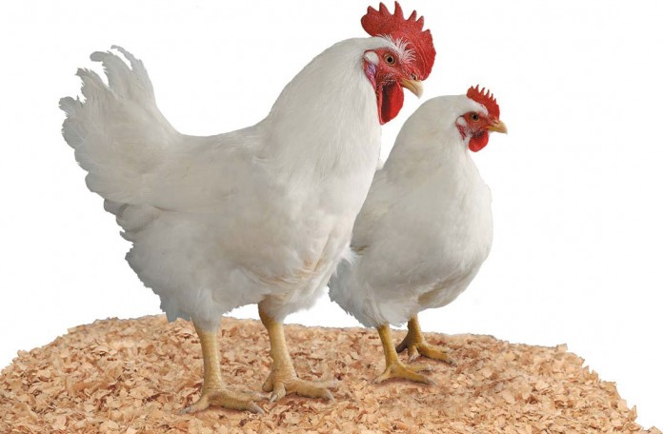
الاستنتاجات والتوصيات

Slide 31
الاستنتاجات
الاستنتاجات
لم تظهر هناك فروق معنوية بين المعاملات في الصفات الإنتاجية المتمثلة بوزن الجسم الحي والزيادة الوزنية ومعدل استهلاك العلف وكفاءة التحويل الغذائي.
لم تظهرهناك فروق معنوية بين المعاملات في اكثر صفات الذبيحة المتمثلة بوزن الذبيحة والقطعيات الرئيسة والثانوية للذبائح.
ارتفاع أعداد البكتريا عموماً في الامعاء في معاملات الإضافة مقارنة بمعاملة الأوكسي تتراسايكلين.
انخفاض مؤشرات الاكسدة في معاملات إضافة اللويزة الليمونية مثل قيمة البيروكسيد(P.V) ونسبة الأحماض الدهنية الطيارة (F.F.A) في قطعه الفخذ قبل التجميد وبعد 60 يومًا من التجميد يظهر قابلية اللويزة على استخدامها كمادة مضادة للأكسدة .
يمكن الاستغناء عن إضافة المضاد الحيوي الأوكسي تتراسايكلين لتقليل الاثار السلبية الضارة لإضافة المضادات الحيوية واعتبار اللويزة الليمونية احد بدائل النباتات الطبية الطبيعية الآمنة للطير والمستهلك.

Slide 32
الاستنتاجات
التوصيات
نوصي بتقليل استخدام المضادات الحيوية عمومًا دون الحاجة واستبدالها باللويزة الليمونية كبديل طبيعي للمضادات الحيوية.
إجراء المزيد من البحوث حول امكانية اللويزة الليمونية على ان تكون بديلاً للمضاد الحيوي الأوكسي تتراسايكلين للدجاج البياض و قطعان الامهات لتقليل شيوع استخدام المضادات الحيوية.
إجراء المزيد من الدراسات البحثية عن بدائل نباتية اخرى آمنة ومقارنتها مع مستويات اخرى من الأوكسي تتراسايكلين.

Slide 33
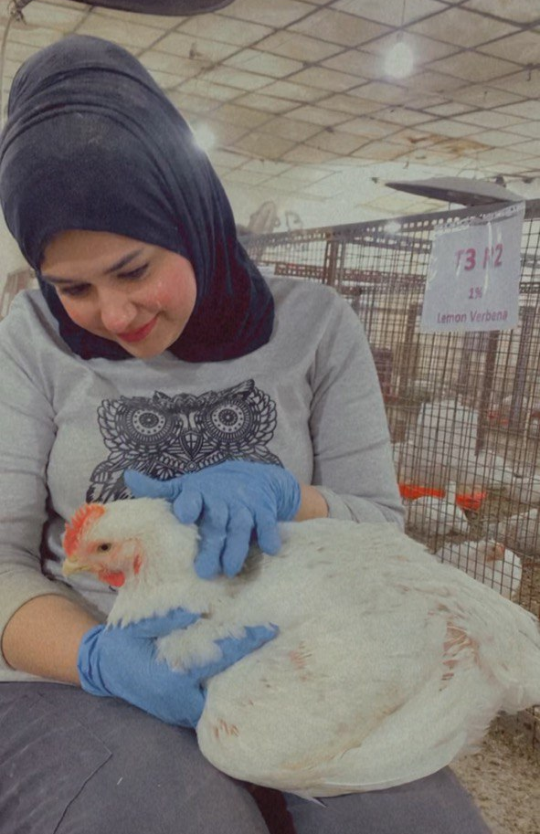
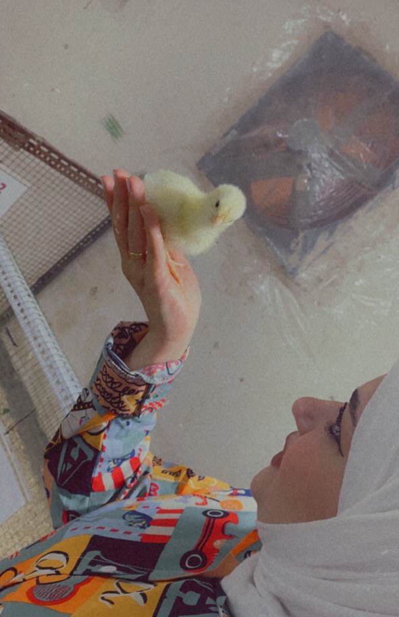
شكراً
لحسن الإصغاء

